Slide 1

Název školy: Základní škola Chomutov, Písečná 5144
Název materiálu: VY_22_INOVACE_01_Versailes_zh2
Číslo projektu: CZ 1.07/1.4.00/21.3355
Autor: Mgr. Zdena Hanušová
Datum tvorby: 19.07.2013
Cílový ročník: 8. ročník
Vzdělávací oblast: Anglický jazyk
Klíčové slovo: zámek, zahrady, fontány.
Anotace: Prezentace fotografií ze zámku a zahrad Versailles.
Autorem materiálu a všech jeho částí, není-li uvedeno jinak,
je Mgr. Zdena Hanušová.
Financováno z ESF a státního rozpočtu ČR

Slide 2
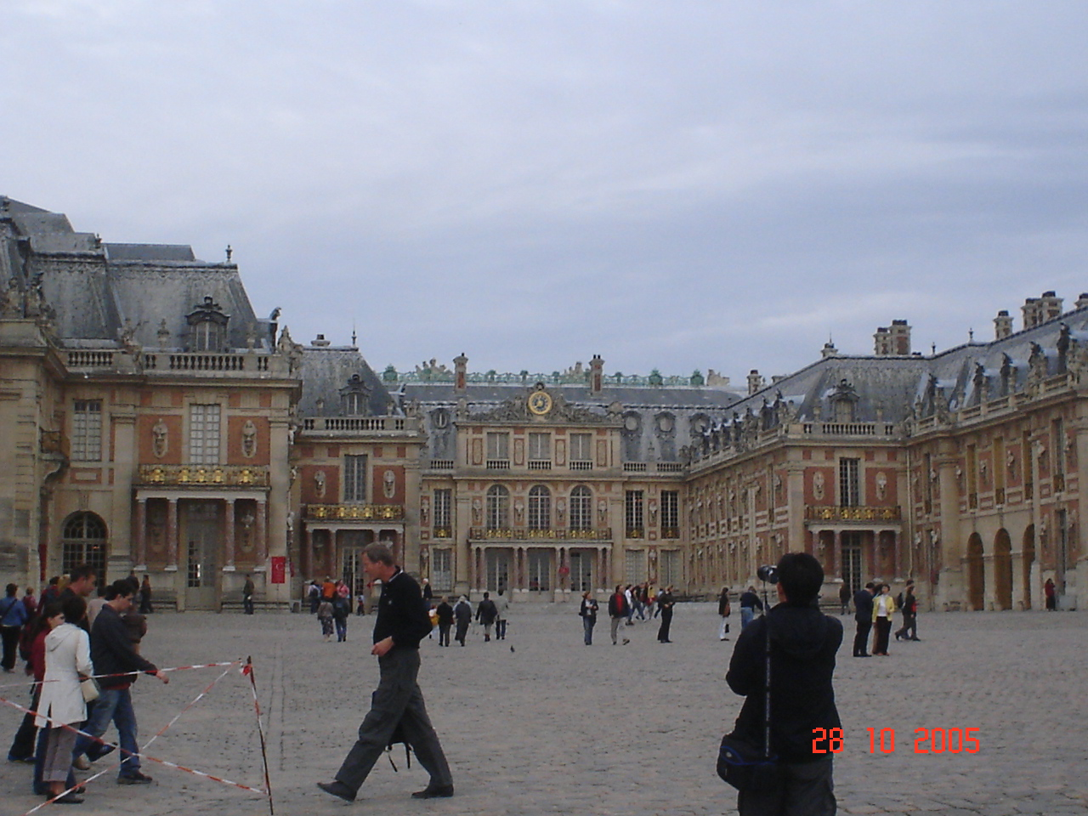
Versailles

Slide 3
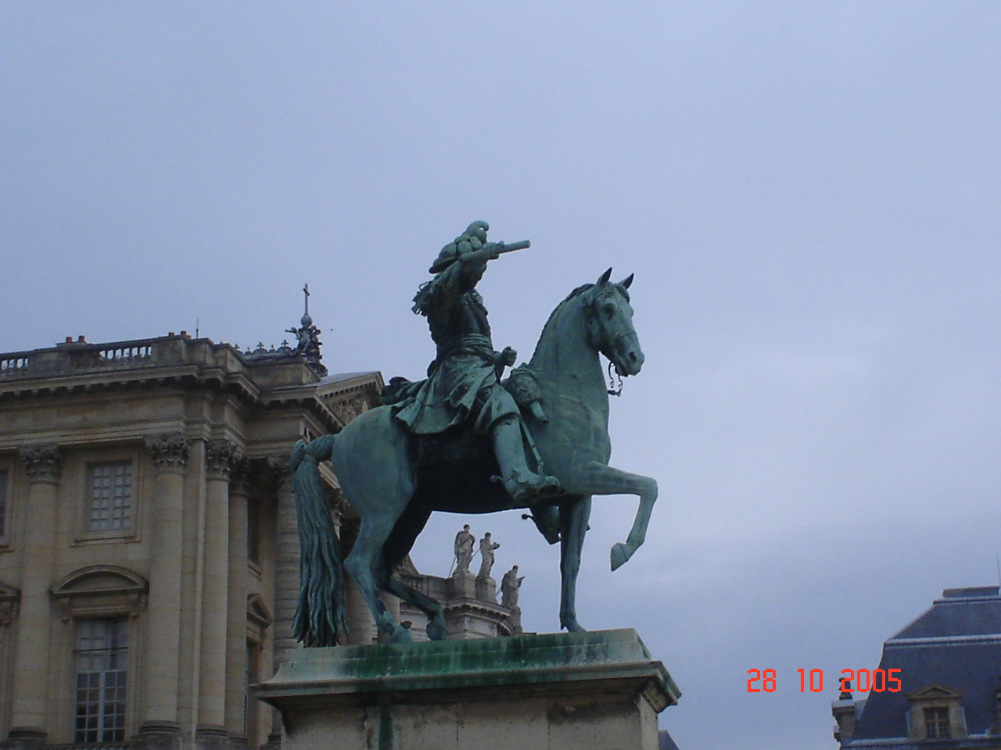
Statue of Louis XIV. in front of the castle.

Slide 4
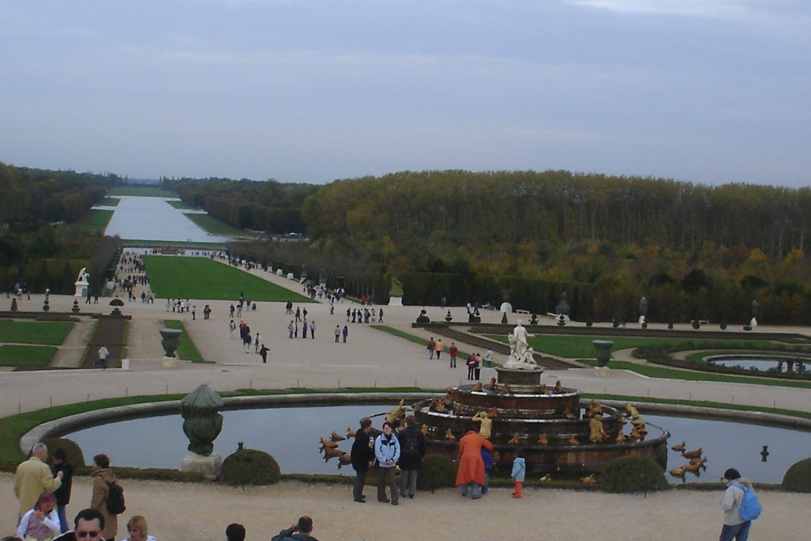
The tour begins at the garden terrace.

Slide 5
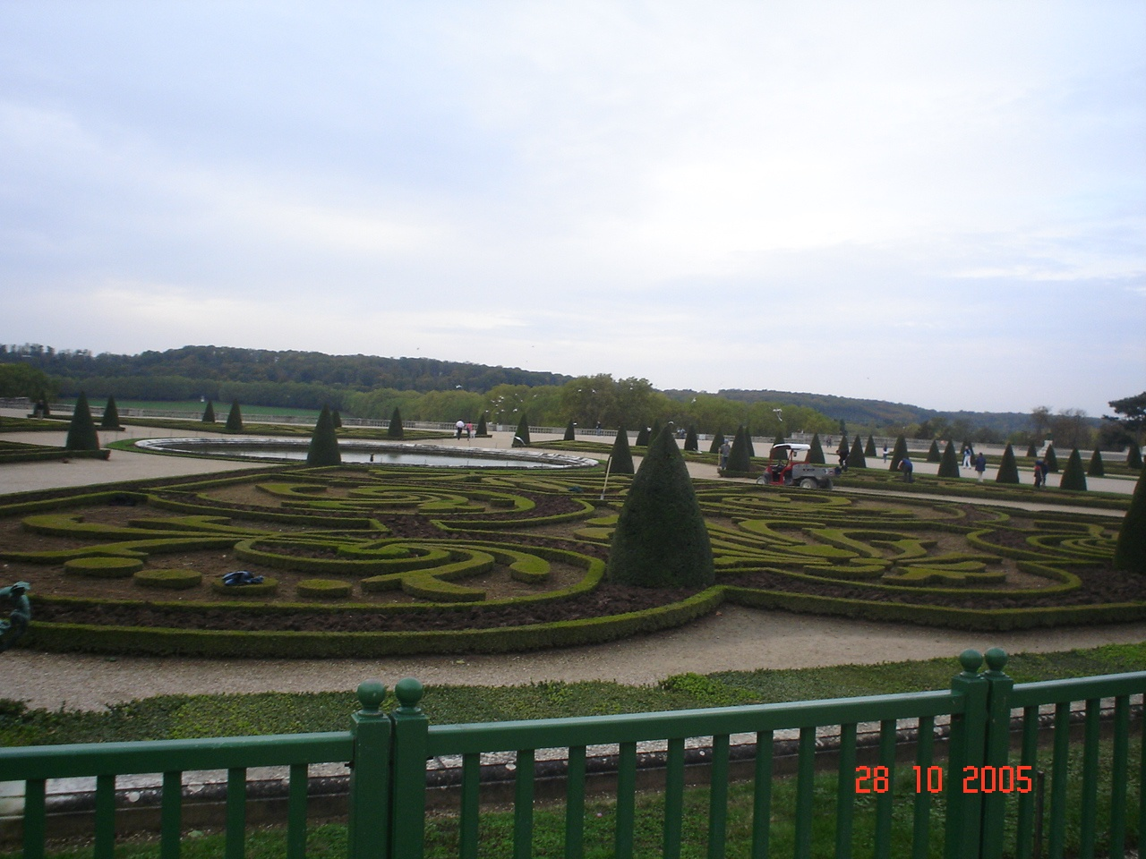
The gardens are very well prepared.

Slide 6
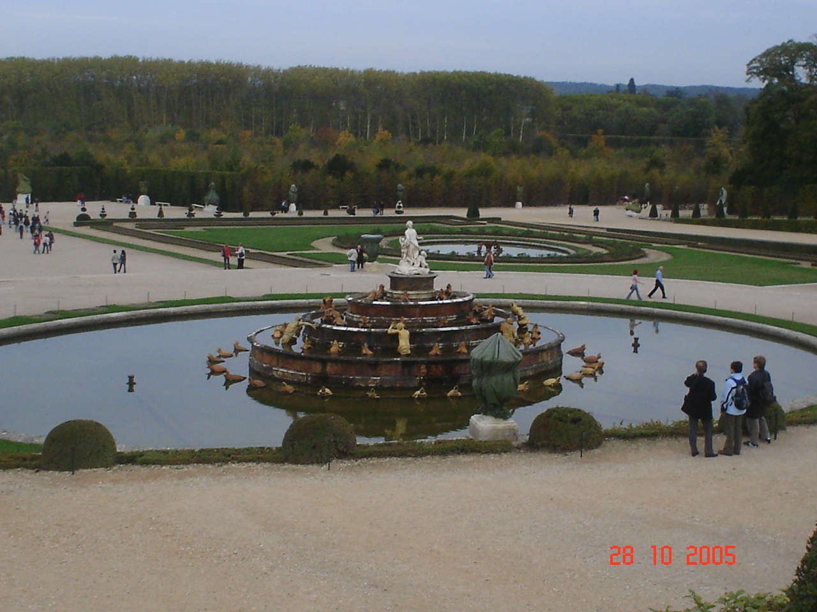
The Chateau de Versailles is a beautiful complex of gardens with fountains.

Slide 7
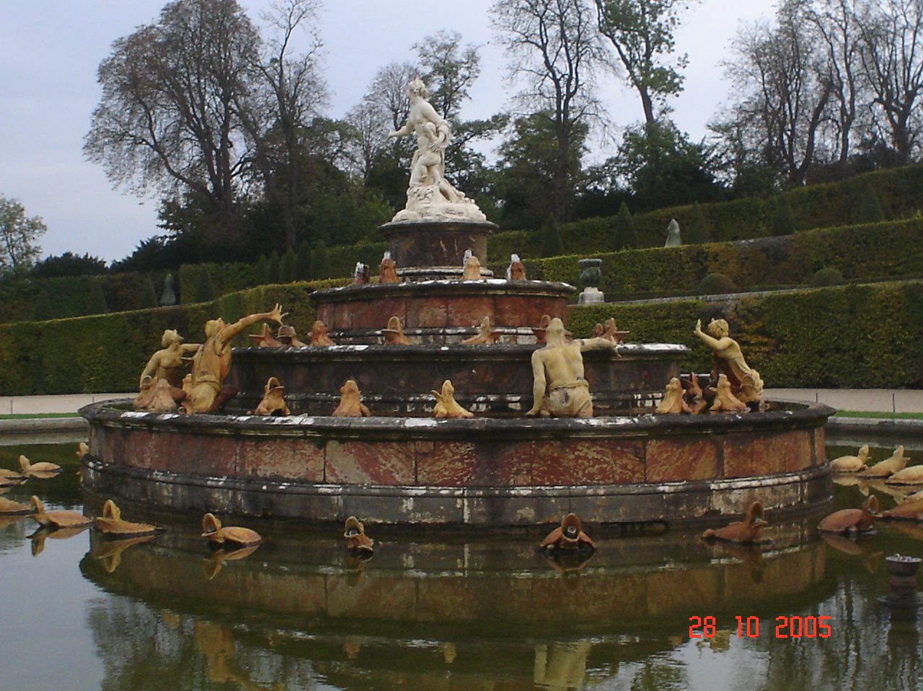
The largest fountain is Neptune Fountain.

Slide 8
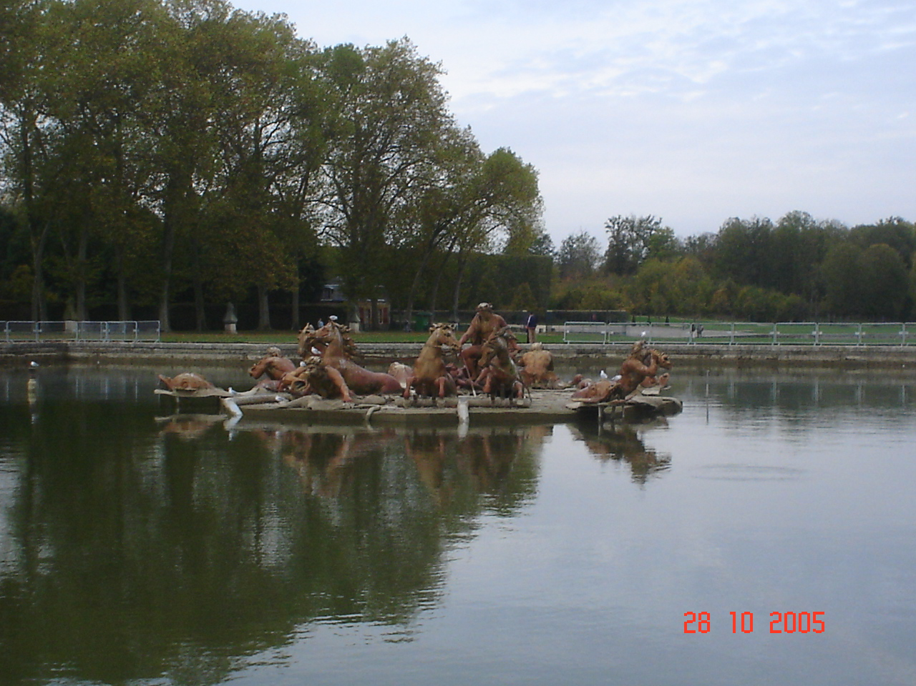
Another fountain.

Slide 9
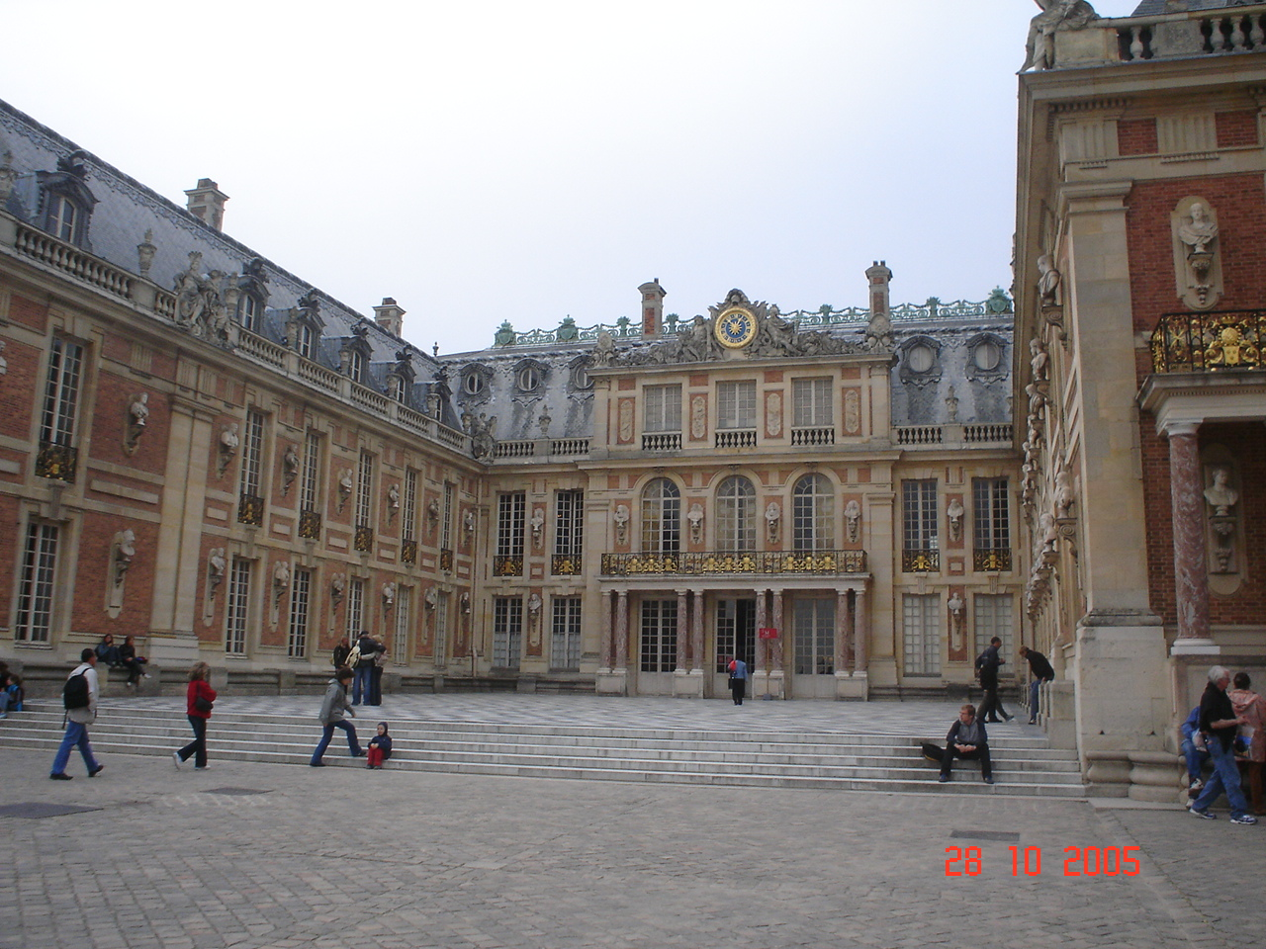
Outside the castle.

Slide 10
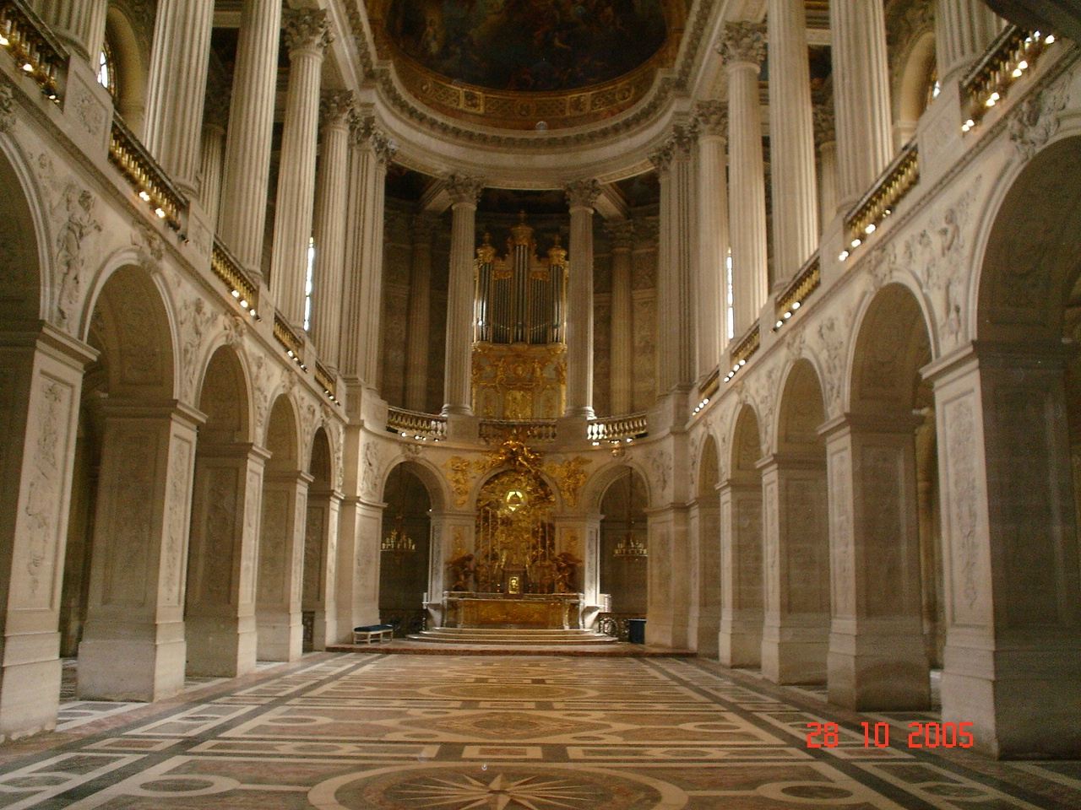
Entrance to the castle.

Slide 11
(2013 – 07 – 19)
Zdroje: vlastní archiv autorky

